Slide 1





Slide 2









Đến bài mới

Slide 3

32 gấp 2 lần là….?
Đáp án: 64
Trở về

Slide 4
23 thêm 2 đơn vị là…?
Đáp án: 25
Trở về

Slide 5
42 giảm 3 lần là…?
Đáp án: 14
Trở về

Slide 6








Slide 7


Slide 8


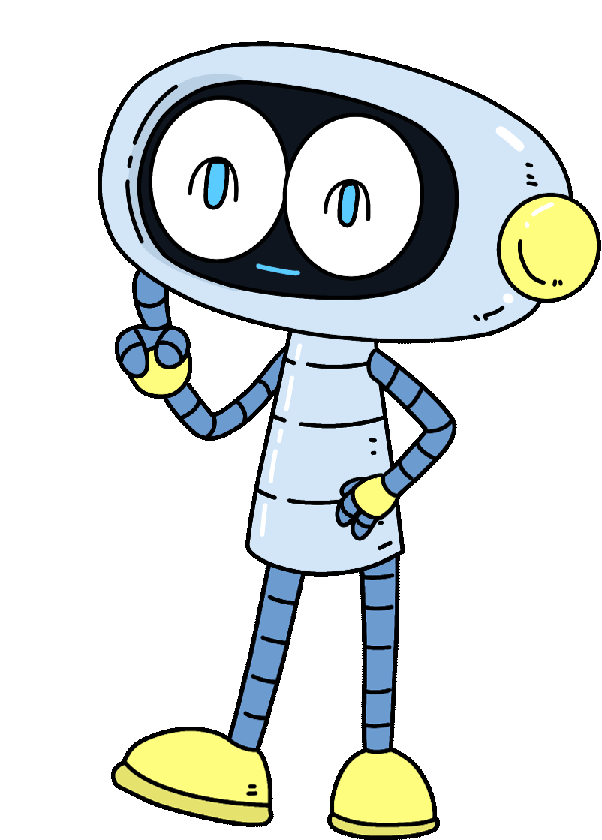
1 mm
Que kem này dày 1 mm
Mi-li-mét là một đơn vị đo độ dài
Mi-li-mét viết tắt là mm
1 cm = 10 mm; 1 m = 1 000 mm

Slide 9

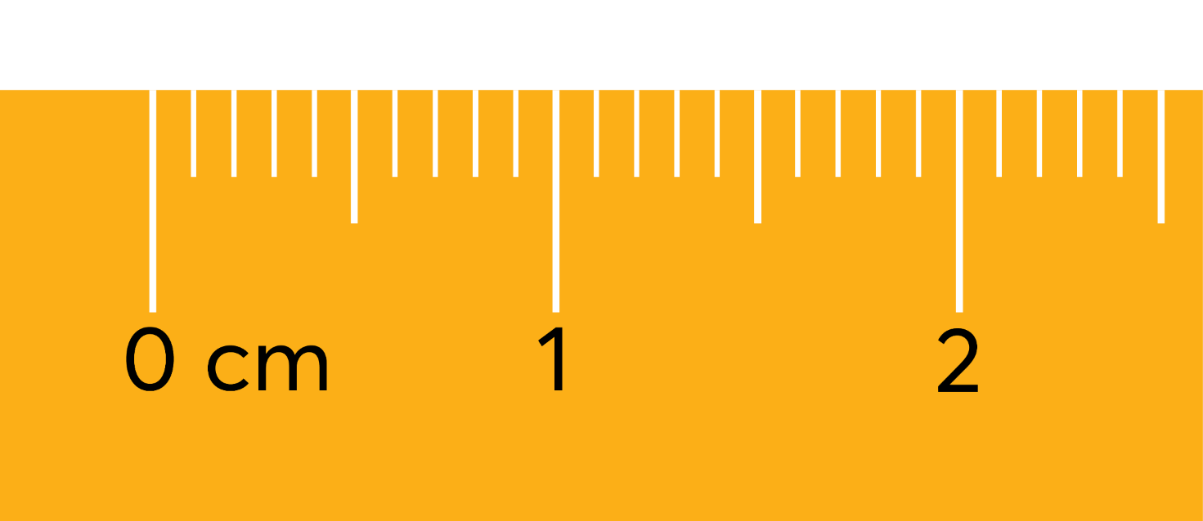

1 mm
1 cm

Slide 10
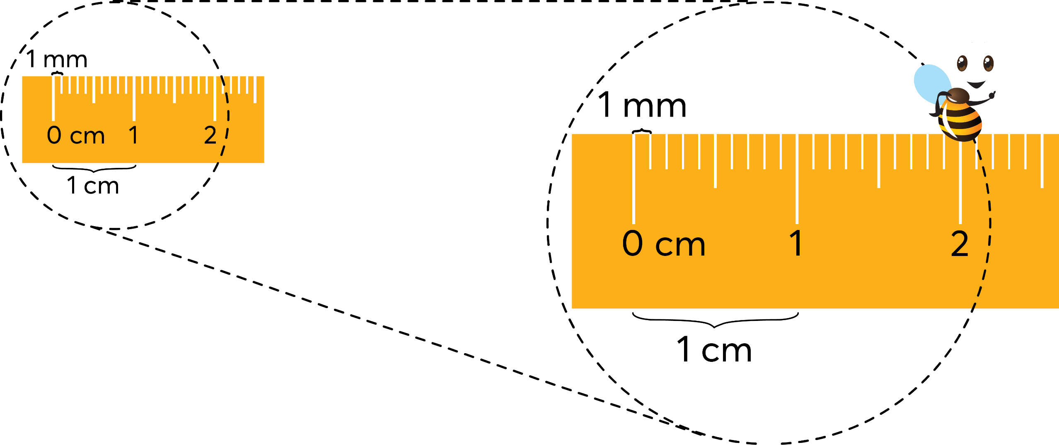




Slide 11


Slide 12
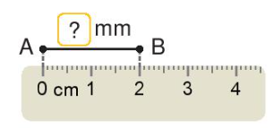
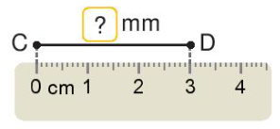
1. Số
20
30
1 cm = 10 mm
Notes:
Hương Thảo – Tranthao121004@gmail.com

Slide 13
2. Số
1 cm = mm; 10 mm = cm; 6 cm = mm
1 m = mm; 1 000 mm = m ; 2 cm = mm
?
1
10
?
?
a)
b)
c)
60
1 000
1
?
?
20
?

Slide 14
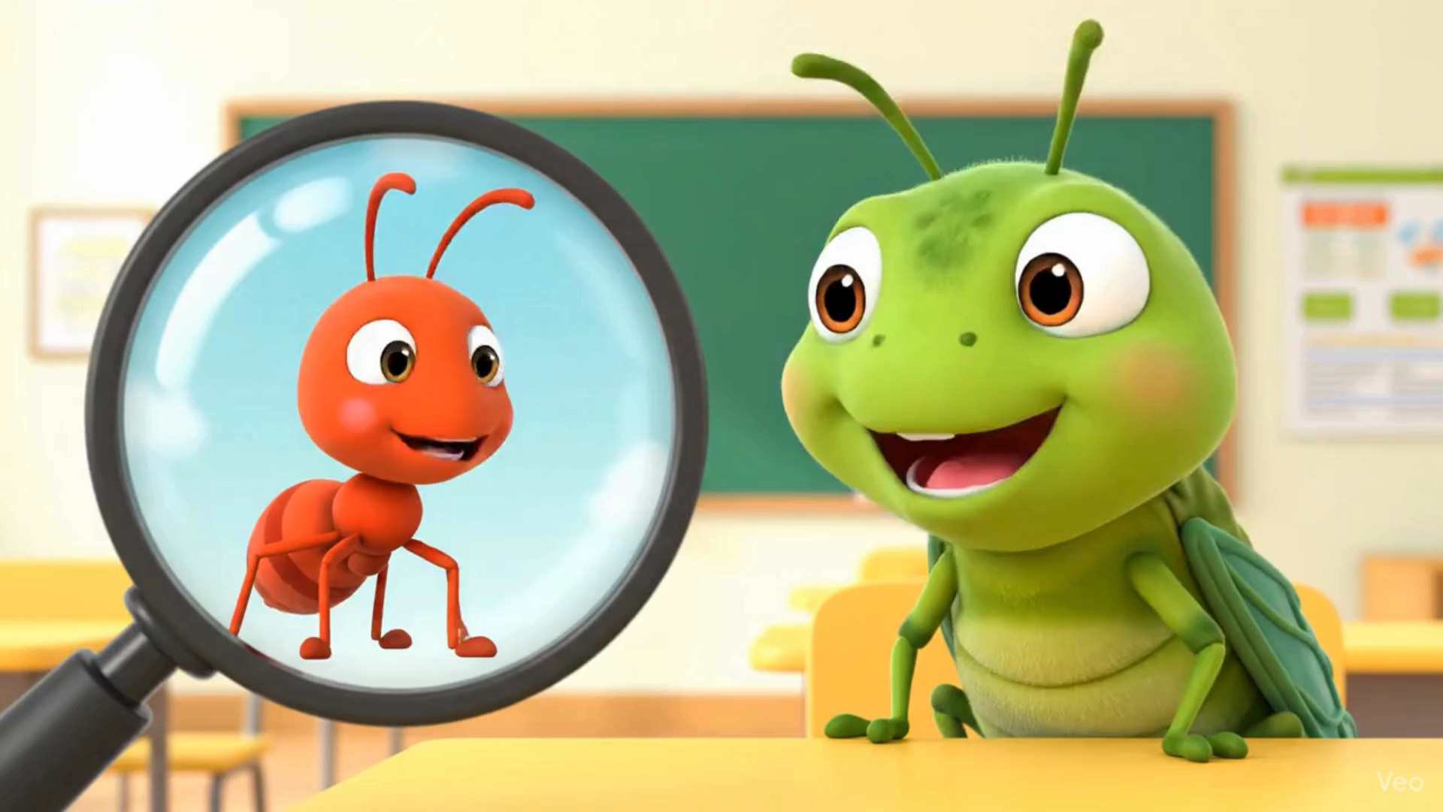

Slide 15
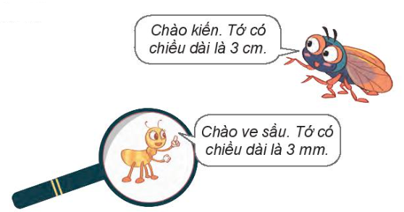
3. Bạn nào dài hơn?
3 cm = 30 mm
> 3 mm
Vậy bạn Kiến dài hơn ve

Slide 16


